Slide 1
Основы православной культуры
4 класс
Учитель начальных классов МБОУ-СОШ №68 им Долгих Н.И.
Зайцева О.Н.

Slide 2
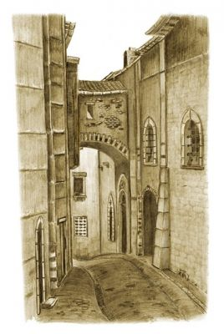

Slide 3
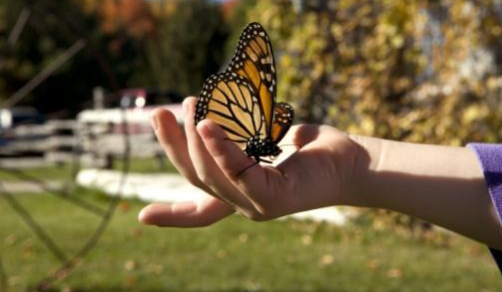

Slide 4
В православии
ДОБРО – это то, что способствует росту души человека, помогает другим людям, радует Бога.
ЗЛО – это то, что удаляет от добрых целей, губит душу человека.

Slide 5
У слова зло в православии есть синоним: грех.
Грех – это недоброе чувство, мысль или дело.
Грех и преступление — не одно и то же. Всякое преступление есть грех, но государство не всякий грех считает преступлением.

Slide 6
Работа в парах
Как вы думаете, кто или что указывает человеку на его грех?
Милиционер
Совесть

Slide 7
Что такое Совесть
?

Slide 8
Отречение Петра

Slide 9
Христос предсказывает Петру предательство

Slide 10
Апостол Пётр
Теперь же при крике петуха Петр вспомнил это предсказание Христа и заплакал от горького стыда. В этих слезах обновилась его душа. Впредь он не будет бояться ничего, будет проповедовать учение Христа и за это будет казнён.

Slide 11
Что такое Совесть
Совесть - это внутреннее ощущение человеком добра и зла.
Совесть – внутренний советчик и судья.
Даже когда нет государственного закона, указывающего как себя вести в данной ситуации, и нет никакого контроля, совесть подсказывает, что честно. А что бесчестно.

Slide 12
Раскаяние

Slide 13
Работа в группах
Три шага в раскаянии :
1.
2.
3.

Slide 14
Исправь свою ошибку делом:
Украл
Солгал
Пожадничал
Сказал злое слово
Верни
Скажи правду
Подари
Попроси прощения

Slide 15
Святые мысли
Если ты заболел и ищешь исцеления, то прежде всего позаботься о совести. Все, что она говорит, сделай — и найдешь пользу. (святой Марк Подвижник)
Дверь покаяния всегда открыта и неизвестно, кто прежде войдет в нее, — ты ли осуждающий или осуждаемый тобою.
(святой Серафим Саровский).

Slide 16
Вопросы и задания
1. Есть полушуточное определение человека: «человек — это животное, умеющее краснеть». Объясните его.
2. Какие два важнейших дела у совести?
3. Связаны ли между собой два выражения: бессовестный человек и мертвая душа.
4. Почему покаяние называют лекарством для души? Как оно лечит?
5. Каковы этапы покаянных действий?

Slide 17
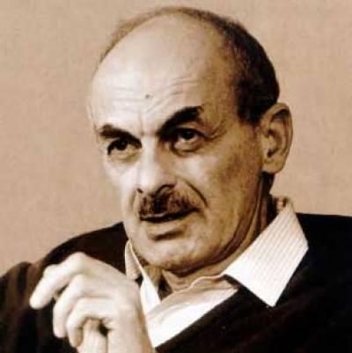
Б.Окуджава
Совесть. Благородство и достоинство – Вот оно, святое наше воинство. Протяни ему свою ладонь. За него не страшно и в огонь.
Лик его высок и удивителен. Посвяти ему свой краткий век. Может и не станешь победителем, Но ты будешь жить как человек.

Slide 18
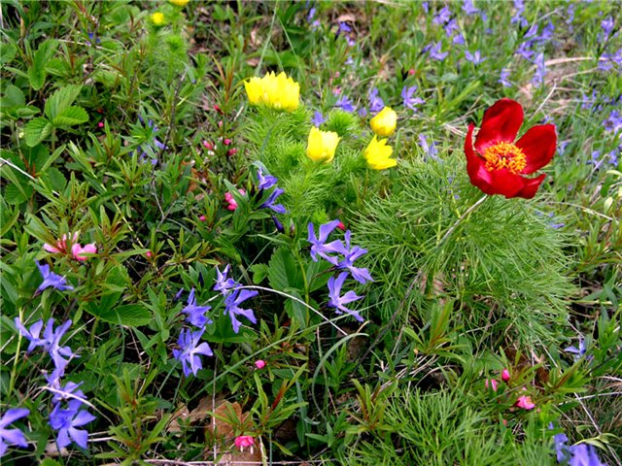
Всё в Ваших руках…

